Slide 1
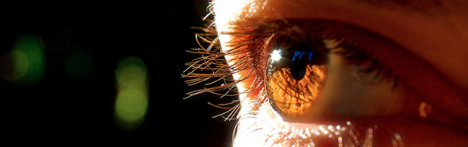
Procesamiento de Imágenes
Domingo Mery
Departmento de Ciencia de la Computación
Escuela de Ingeniería
Universidad Católica de Chile
Region Growing
[ Capítulo 8 ]

Slide 2
Region Growing
Se inicia la segmentación con una semilla que se dilata de manera iterativa siempre y cuando cumpla con determinadas condiciones de pertenencia.
Existen algoritmos para imágenes binarias, en tonos de gris y a color.

Slide 3
Region Growing Binario

Slide 5
semilla

Slide 7
Crecimiento en 4 direcciones si es permitido

Slide 8
Crecimiento en 4 direcciones si es permitido

Slide 9
Crecimiento en 4 direcciones si es permitido
1
4
2
3

Slide 10
Crecimiento en 4 direcciones si es permitido
1
4
2
3

Slide 11
Crecimiento en 4 direcciones si es permitido
1
4
2
3

Slide 12
Crecimiento en 4 direcciones si es permitido
1
4
2
3

Slide 13
Crecimiento en 4 direcciones si es permitido
1
4
2
3

Slide 14
Crecimiento en 4 direcciones si es permitido
1
4
2
3

Slide 15
Crecimiento en 4 direcciones si es permitido
1
4
2
3

Slide 16
Crecimiento en 4 direcciones si es permitido
1
4
2
3

Slide 17
Crecimiento en 4 direcciones si es permitido
1
4
2
3

Slide 18
Crecimiento en 4 direcciones si es permitido
1
4
2
3

Slide 19
Crecimiento en 4 direcciones si es permitido
1
4
2
3

Slide 20
Crecimiento en 4 direcciones si es permitido
1
4
2
3

Slide 21
Crecimiento en 4 direcciones si es permitido
1
4
2
3

Slide 22
Crecimiento en 4 direcciones si es permitido
1
2
7
3
6
4
5

Slide 23
Crecimiento en 4 direcciones si es permitido
1
2
7
3
6
4
5

Slide 24
Crecimiento en 4 direcciones si es permitido
1
2
7
3
6
4
5

Slide 25
Crecimiento en 4 direcciones si es permitido
1
2
7
3
6
4
5

Slide 26
Crecimiento en 4 direcciones si es permitido
1
2
7
3
6
4
5

Slide 27
Crecimiento en 4 direcciones si es permitido
1
2
7
3
6
4
5

Slide 28
Crecimiento en 4 direcciones si es permitido
1
2
7
3
6
4
5

Slide 29
Crecimiento en 4 direcciones si es permitido
1
2
7
3
6
4
5

Slide 30
Crecimiento en 4 direcciones si es permitido
1
2
7
3
6
4
5

Slide 31
Crecimiento en 4 direcciones si es permitido
1
2
7
3
6
4
5

Slide 32
Crecimiento en 4 direcciones si es permitido
1
2
7
3
6
4
5

Slide 33
Crecimiento en 4 direcciones si es permitido

Slide 34
Crecimiento en 4 direcciones si es permitido

Slide 35
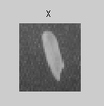


Example in Matlab
I = imread('rice.png');
X = I(155:194,125:160);
E = edge(x,'log',5e-3,2);
L = bwlabel(not(E),4);

Slide 36


Ejemplo en imágenes binarias

Slide 37
Region Growing en Tonos de Gris

Slide 39
semilla

Slide 40
En cada iteración agregamos pixeles según la dilatación siempre y cuando cumpla una condición.
Ejemplo tono de gris similar.

Slide 48
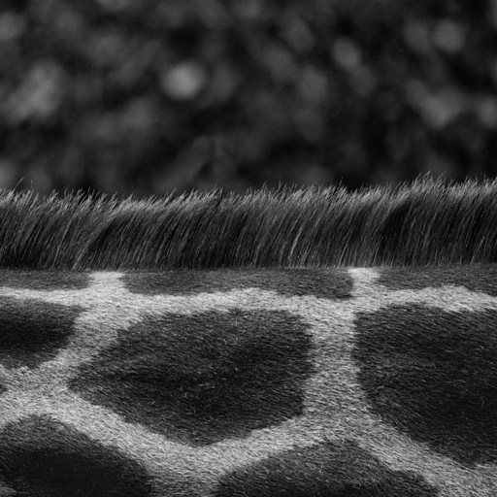

Ejemplo en imágenes en tonos de gris

Slide 49

Ejemplo en imágenes en tonos de gris

Slide 50
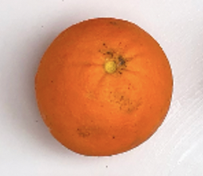
Ejemplo en imágenes a color
Detección de Bordes
Region Growing
Semilla
(punto interior)

Slide 51
Ejemplo en imágenes a color
Semilla
(punto más anaranjado)
Region Growing

